Slide 1

抓住机遇 全面建设 持续改进
湖南师范大学 黎大志

Slide 2
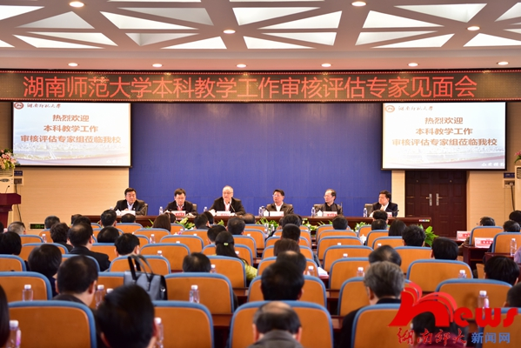
一、 我校本科教学工作审核评估的特点和体会
2016年11月21日我校迎来了教育部本科教学工作审核评估专家。

Slide 3
八个特点
1. 指导思想正
教育部文件（共7个）
（1）普通高等学校本科教学工作审核评估实施方案
（2）普通高等学校本科教学工作审核评估引导性问题
（3）普通高等学校本科教学工作审核评估工作指南
（4）普通高等学校本科教学工作审核评估一点通
（5）审核评估专家工作关键环节案例分析
（6）教育部关于印发《普通高等学校基本办学条件指标（试行）》的通知（教发[2004]2号）
（7）财政部教育部关于进一步提高地方普通本科高校生均拨款水平的意见（财教[2010]567号）

Slide 4
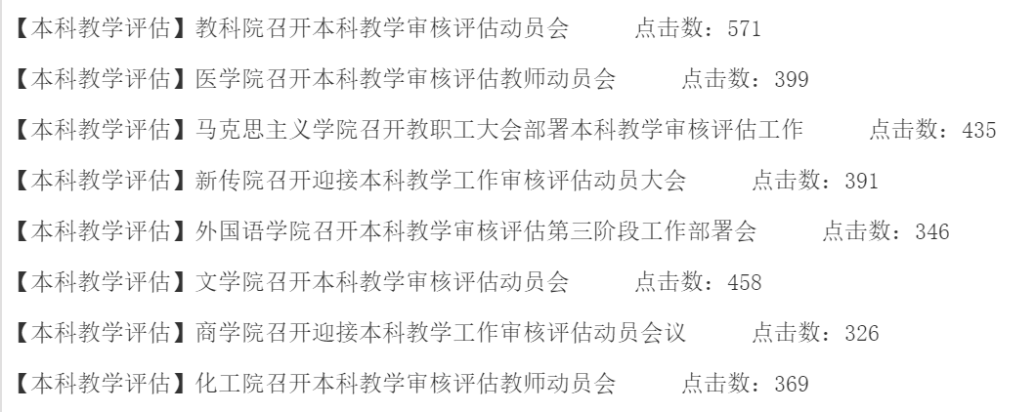
八个特点
2. 上下人心齐

Slide 5
八个特点
3. 前期基础厚
2006年水平评估
优 秀

Slide 6
八个特点
4. 顶层设计好
领导小组 | 迎评工作组 （迎评工作办公室） | 材料组 | 支撑材料与网络技术组
 |  |  | 报告撰写组
 |  |  | 制度建设与信息化管理组
 |  | 专项评建工作组 | 目标定位与特色项目工作组
 |  |  | 师资队伍建设工作组
 |  |  | 教学经费工作组
 |  |  | 教学设施工作组
 |  |  | 教学改革与人才培养工作组
 |  |  | 学生发展工作组
 |  |  | 质量保障工作组
 |  |  | 迎评环境营造工作组
 |  |  | 外联与接待工作组
 |  | 院（部）迎评工作组 | 24个

Slide 7
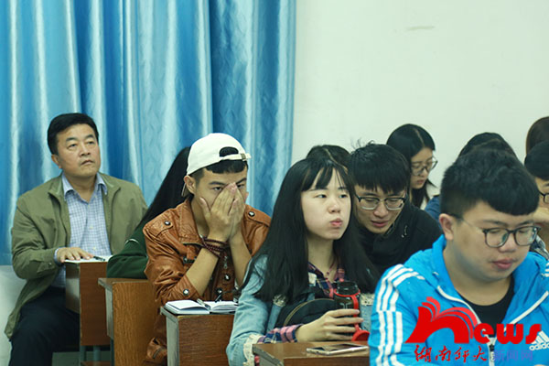
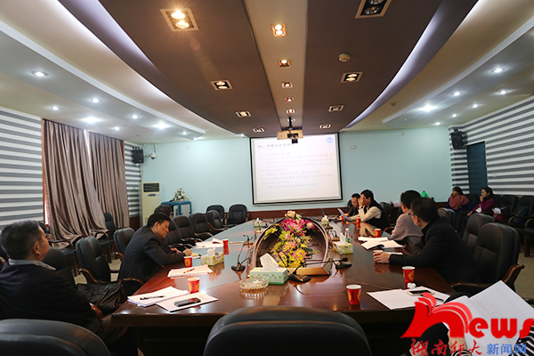
八个特点
5. 自评自建严

Slide 8
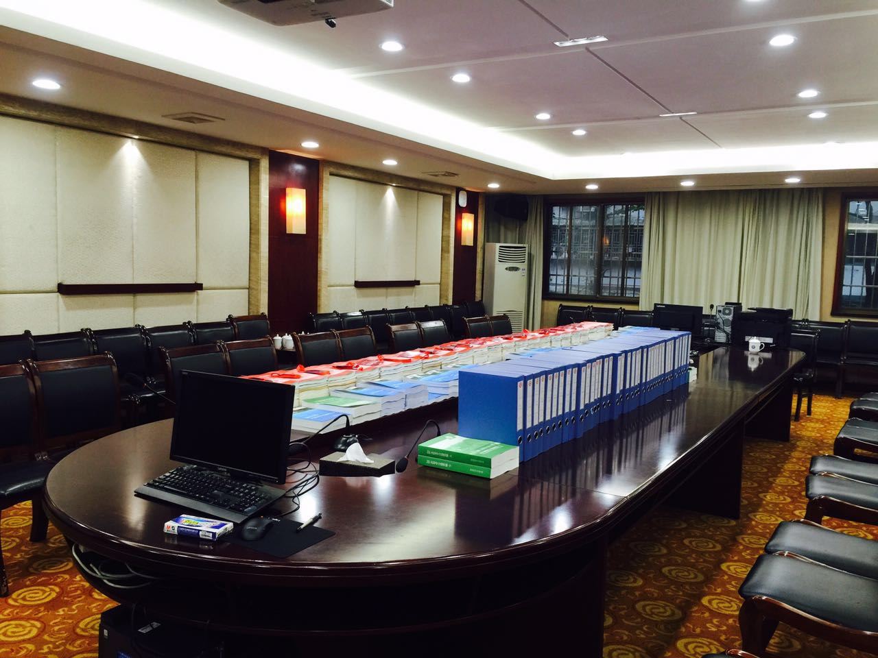
八个特点
6. 材料支撑强

Slide 9
八个特点
教学
档案
支撑
材料
专家案头材料
备查
材料
7. 迎评准备细

Slide 10
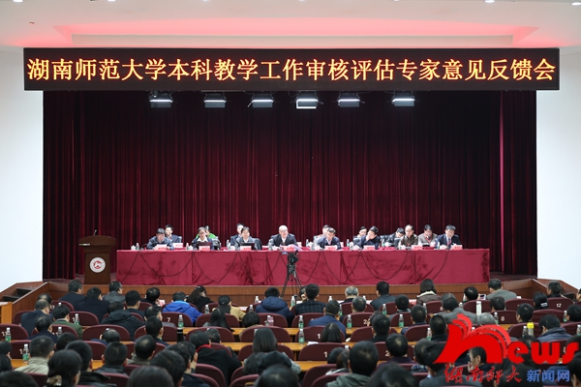
八个特点
8.专家评价高
2016年11月21-24日，我校迎来了教育部本科教学工作审核评估，受到了以原中山大学校长黄达人教授为组长的专家组的高度评价。

Slide 11
八个特点
1.指导思想正
2.上下人心齐
3.前期基础厚
4.顶层设计好
5.自评自建严
6.材料支撑强
7.迎评准备细
8.专家评价高

Slide 12
四点体会
本科教学审核评估是：
全面重视，巩固本科教育教学地位的机遇
全面建设，提高本科教育教学质量的过程
全面检查，审视本科教育教学水平的体验
全面反思，深化本科教育教学改革的动力

Slide 13
二、本科教学工作审核评估
常见问题与建议

Slide 14
审核项目
定位与目标
师资队伍
教学资源
培养过程
学生发展
质量保障
自选特色项目

Slide 15
1.定位与目标
常见问题：
专业人才培养目标与学校办学定位和人才培养总目标表述不够一致，或者不够准确明晰。
建议：专业人才培养方案各专业可以有不同表述和定位，但总体上应与学校办学定位和人才培养总目标一致。注重人才培养与社会需求的适应度。

Slide 16
2.师资队伍
常见问题：
（1）教师总量偏少，专业生师比不平衡；（2）教师教学能力和专业水平发展重视不够。
建议：按学院到专业制订教师进人和培训计划；成立教师教学发展中心；注重教师对学校人才培养的保障度。

Slide 17
3.教学资源
常见问题：
专业设置与建设重申报轻建设，重数量轻质量轻效益
建议：专业建设有所为有所不为，走内涵发展、集约发展和优势发展之路；合并同类项，减少弱势项，强化优势项；注重教学资源对人才培养的保障度。

Slide 18
4.培养过程
常见问题：
传统的教学观和考试考核方式；教学及管理信息化；实践教学协同育人机制；科技活动及学生国内外交流
建议：推进人才培养全方位、全过程改革，注重培养效果与培养目标的达成度

Slide 19
5.学生发展
常见问题：招生、就业与人才培养联动不够，教学工作与学生工作联动不够；学生学习动力不足，发展平台不多，个性化指导欠缺。
建议：统筹考虑，综合施策，以学生发展为中心，注重学生的满意度

Slide 20
6.质量保障
常见问题：
教学过程管理和质量信息反馈机制不到位
建议：优化和强化过程管理；建立质量信息统计、分析、反馈机制；注重教学质量保障体系运行的有效度

Slide 21
7.自选特色项目
是上述6个项目之外的特色鲜明项目，可以不选；若有，需提炼和挖掘。

Slide 22
感谢聆听！

